Slide 1
ГБОУ СПО ЛНР Ровеньковский технико-экономический колледж
АЛЛЕЯ ПАМЯТИ
Проект развития городской среды
Команда проекта:
Цели проекта:
Целевая аудитория: Жители города Ровеньки, волонтеры отряда «От сердца к сердцу», преподаватели, студенты.
Цель проекта: Создание Аллеи Памяти, посвященной участникам ВОВ и специальной военной операции (СВО), с целью увековечивания их
памяти и повышения общественного сознания о значимости их подвига. Активизация деятельности колледжа по формированию
у обучающихся ответственности за экологическое состояние
окружающей среды, патриотическое и
духовно- нравственное воспитание обучающихся.
;Задачи проекта: Посадка именных деревьев с целью сохранения
памяти об историческом прошлом родной земли и гордости её
героями. Озеленение и благоустройство аллеи, включая посадку
деревьев и цветов, создание комфортных зон для отдыха.
Руководители проекта:
Наставник проекта:
Галынкер
Тамара Ивановна
Автор проекта:
студентка 3 курса
Хиля Мария Романовна
География проекта:
РФ, ЛНР Ровеньковский
муниципальный округ,
г. Ровеньки
Сроки проекта:
февраль 2025 - ноябрь 2025 года нчниепроекта)

Slide 2
ГБОУ СПО ЛНР Ровеньковский технико-экономический колледж
АЛЛЕЯ ПАМЯТИ
Проект развития городской среды
Задачи проекта:
Подготовить списки наших земляков, погибших в годы Великой Отечественной войны, участников специальной военной операции (СВО) ;
Создать Аллею Памяти , установить именные указатели с QR кодом который будет вести на сайт с дополнительной информацией.
Ежегодно проводить мероприятия, посвященные Дню Победы, Дню защитника Отечества, Дню памяти и скорби;
Формировать условия для развития у молодежи чувства патриотизма, ответственности и нравственности;
Способствовать формированию у молодежи чувства уважения и почитания к старшему поколению, к героям-землякам, к истории своей малой Родины;
Озеленение и благоустройство аллеи, включая посадку деревьев и цветов, создание комфортных зон для отдыха.

Slide 3
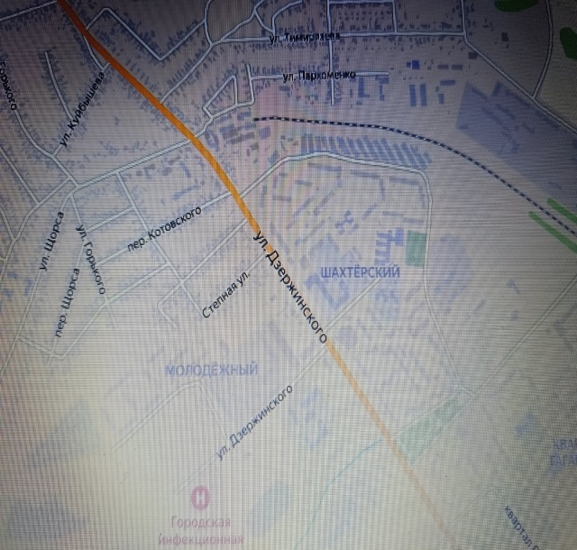
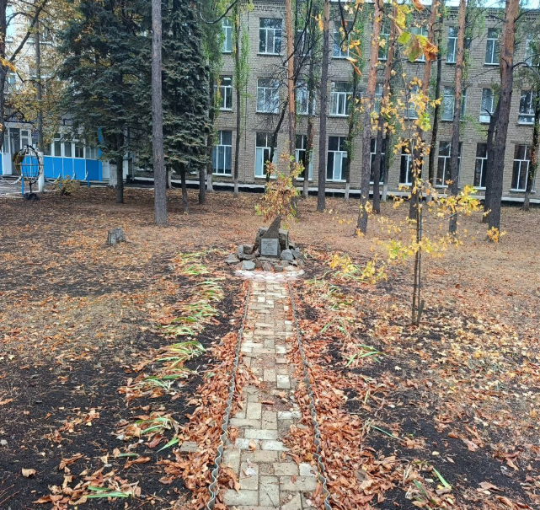
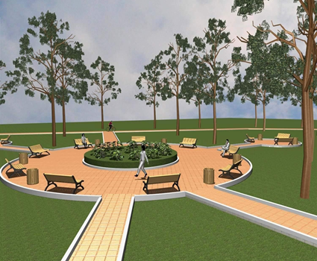
Как гласит народная пословица "Без прошлого нет будущего». И с этим трудно не
согласиться. Не найти в нашей стране дом, куда бы ни пришло горе, кто потерял сына, кто
отца или мать, сестру или брата, кто друга. Победа достается нашей Родине очень дорогой
ценой, и об этом должны знать все: от маленьких граждан нашей страны до взрослых.
 | Территория для будущей аллеи

Slide 4
ПОСТОНОВКА ПРОБЛЕМЫ
В современном обществе наблюдается недостаток внимания к истории участников ВОВ и СВО, что приводит к утрате ценностей и идентичности. Молодежь часто не осознает значимость исторических событий и личностей, которые формировали наше общество. В условиях глобализации и быстрого изменения информации важно создать пространство, которое будет способствовать сохранению памяти о прошлом и воспитанию уважения к нему.
Проект "Аллея Памяти" вблизи колледжа направлен на решение этой проблемы, обеспечивая место для увековечения значимых личностей и событий региона. Это поможет не только в обучении студентов, но и в формировании патриотических чувств, укреплении связи между колледжем и местным сообществом.
Мы считаем, что данный проект «Аллея Памяти» послужит этой благородной цели, а также будет способствовать воспитанию патриотизма у обучающихся, жителей города Ровеньки, развитию их творческих способностей, чувства коллективизма, и кроме того, этот проект окажет позитивное влияние на социум...

Slide 5
Этапы работы над проектом «Аллея Памяти»
Этапы | Сроки | Мероприятия
I этап Организационно - подготовительный | Февраль 2025 | Составление плана работы
II этап Исследовательский | Март 2025 | 1.Изучние вариантов оформление цветочных клумб и «Аллеи памяти» 2. Изучение видов цветочных культур 3. Сбор информации
III этап Практическая реализация проекта | Февраль, апрель, май – август, сентябрь. | 1.Уборка мусора и сухой травы 2.Укладка тротуарной плитки. 3.Посадка саженцев туй, около памятного знака героя Советского союза Бурды А.Ф.
IV этап Обобщающий | октябрь | Торжественное открытие Аллеи Памяти

Slide 6
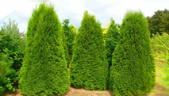
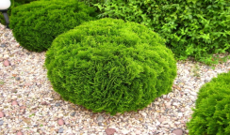
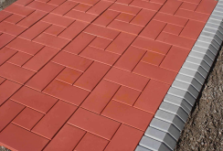
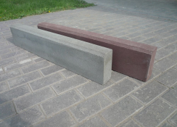
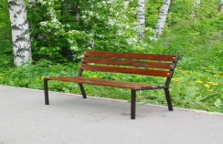
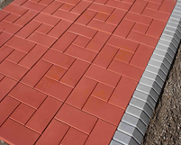
БЮДЖЕТ ПРОЕКТА
№ | Наименование | Количество | Цена (руб.) | Сумма (руб)
1. | Семена цветочных культур для клумбы (Бархацы,Сальвии, Агератум.) | 9 | 50 | 450
2. | Туя смарагд (пирамидальная, высота 1-1,2 м) | 36 | 1200 | 43200
3. | Туя «Даника» (шарообразная) | 6 | 670 | 4020
4. | Тротуарная плитка, цемент, песок. | 200 кв.м. | 900 (кв.м) | 28 000
5. | Бордюры тротуарные | 93 м | 250 | 23250
6. | Скамейка | 6 | 5700 | 34200
7. | Таблички с QR кодом | 2 | 4000 | 8000
Итого: |  |  |  | 138000

Slide 7
Ожидаемые результаты (качественные и количественные)
Ожидаемые результаты (качественные и количественные)
Качественные результаты проекта:
Обучающиеся приобретут социальные навыки: умение работать в группе, организовывать свою деятельность, общаться и сотрудничать со взрослыми..
Работа над проектом будет способствовать воспитанию чувства уважения и любви к своим корням, людям старшего поколения, к малой Родине
К реализации проекта планируется привлечь органы власти, спонсоров, родственников участников СВО
Количественные результаты проекта:
К работе над проектом привлечено 10 обучающихся колледжа , членов волонтёрского отряда «От сердца к сердцу».
Будут оформлены дорожки из тротуарной плитки.
Будет разбита большая цветочная клумба, высажены саженцы цветов
Будет посажена аллея туй
Будут установлены скамейки
Будет установлена мемориальная табличка «Аллея Памяти»

Slide 8
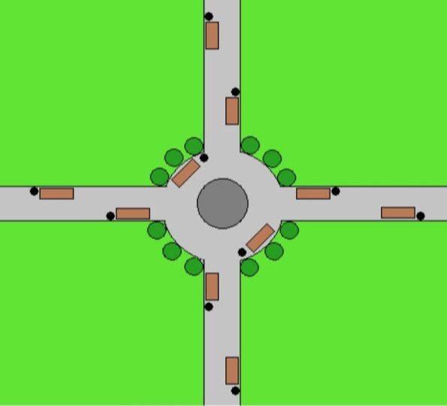
Проведя расчеты сметы, мы учли, что мы сможем сами сделать бесплатно. Грабли, мётлы, секатор, лопаты, мешки для мусора мы сможем принести из дома. Для закупки семян цветов потратить деньги, полученные нами за активное участие в городских акциях, а вырастить рассаду цветов мы сможем сами в колледже.
В настоящий момент ведётся работа по:
информированию учащихся и родителей колледжа и жителей города о реализуемом проекте;
- разъяснению целей и задач проекта через классные часы и беседы об истории колледжа,
- привлечению активистов в ряды исполнителей проекта.
Идет подготовка информационных материалов (листовки, буклеты, стенгазеты) о реализуемом проекте, готовятся также материалы для освещения социальных сетях.
Для проекта нужны средства на приобретение саженцев туи.
тротуарной плитки и её укладки, а также скамеек, урн.

Slide 9
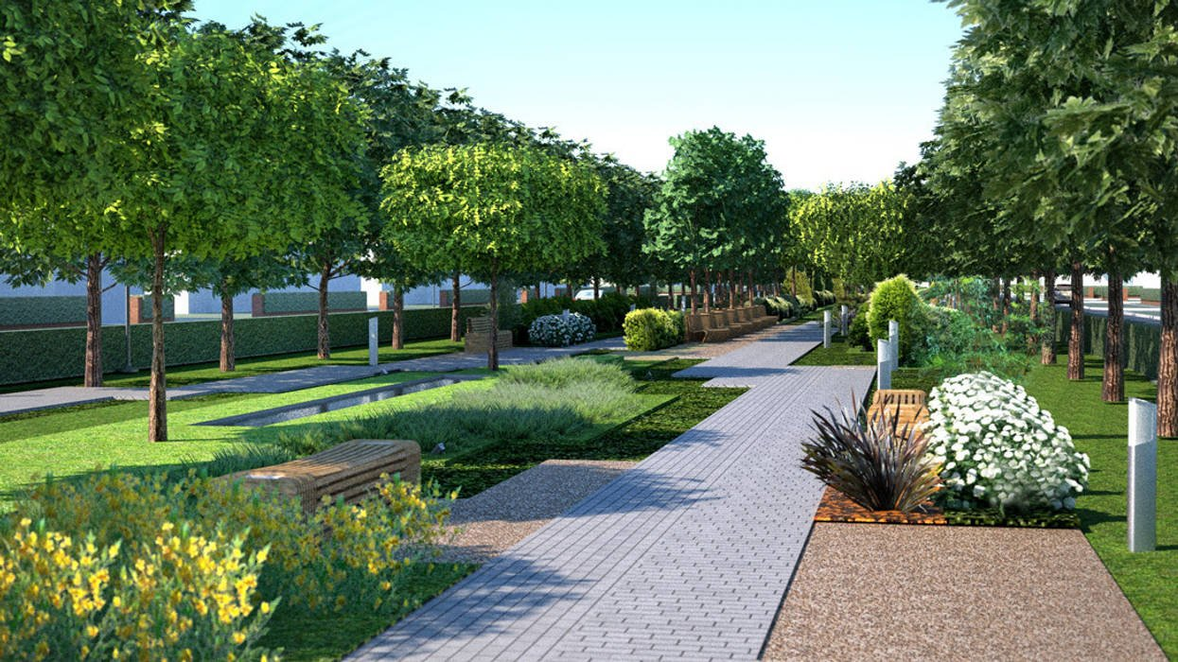
Спасибо за внимание!

